Slide 1

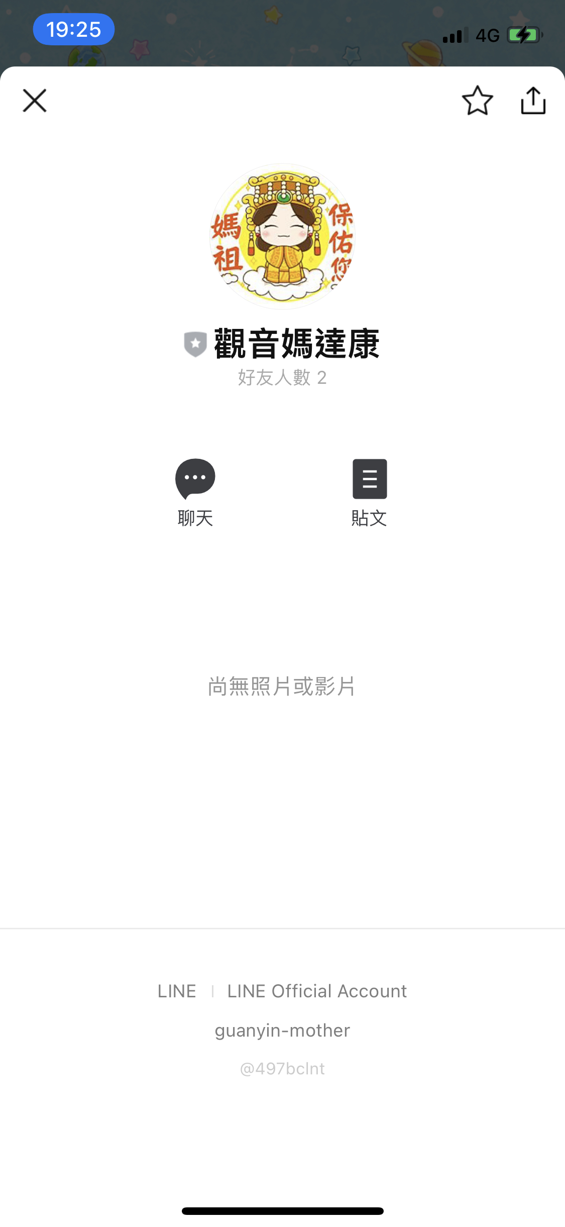
觀音媽達康
系統分析與設計 第12組
指導教授
黃文楨 教授
組員
C107118202 鄭育存
C107118222 戴珮筑
Notes:
GItHub：https://github.com/Ava-Cheng/2020_OO_Group12

Slide 2
目錄
01
02
03
04
專題介紹
分工表
專題內容
進度 DEMO
2

Slide 3

專題介紹
01
INTRODUCTION
台灣具有非常豐富的民間信仰文化。
根據調查發現，全台的廟宇數高達12,271座，居住在台灣的人民中，有宗教信仰的民眾高達 8 成，但一間廟宇中通常只有 2 至 5 位廟公。
在極少的人力之下需要處理許多廟宇事務
大量的時間成本被消耗，導致廟公沒有足夠時間處理眾多的廟宇事務
信徒無法在第一時間得知廟宇的最新消息
3

Slide 4
專題介紹
01
INTRODUCTION
傳統功德箱轉為電子支付，以便信徒捐獻功德金。
以信徒捐獻之功德金區分光明燈「 等級 」，依照此等級劃分燈號，並透過開發之數位光明燈設備顯示於LCD螢幕上。
廟宇所提供的各種服務中，光明燈屬於多數人所熟捻之祈福活動，然而現代的年輕族群大多不懂複雜的點燈流程。
因此本團隊在點燈系統中，採用簡化之點燈流程，讓點燈的信徒無需花費過長的時間點燈。
4

Slide 5



專題介紹
01
INTRODUCTION
因顧及信奉民間信仰的各種不同族群，例如長青族在 Line 上經常採用語音留言的方式傳遞訊息，故需提供文字或語音留言的使用方法。
另外採用雲端的特點在於方便管理系統所需之相關資料，並提供了完善的維運機制協助我們管理資料及程式。
5

Slide 6
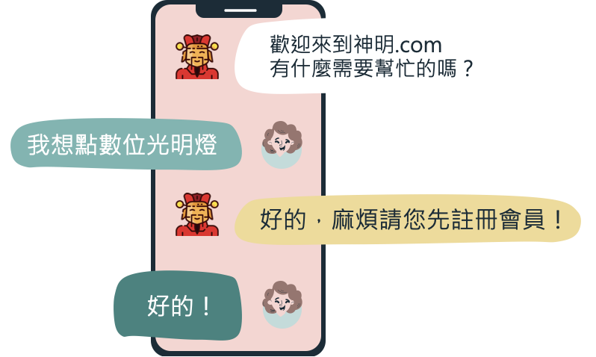
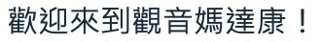
專題介紹
01
INTRODUCTION
另一方面，現代人礙於忙碌，較少時間能參與祭祀活動或是日常參拜。因此本團隊將傳統廟宇加入數位科技元素，結合廟宇點平安燈習俗轉型為數位平安燈方式呈現。並將信徒會看農民曆的習慣，轉換為數位方式建置在Line Bot上，讓信徒更方便查閱。
6

Slide 7
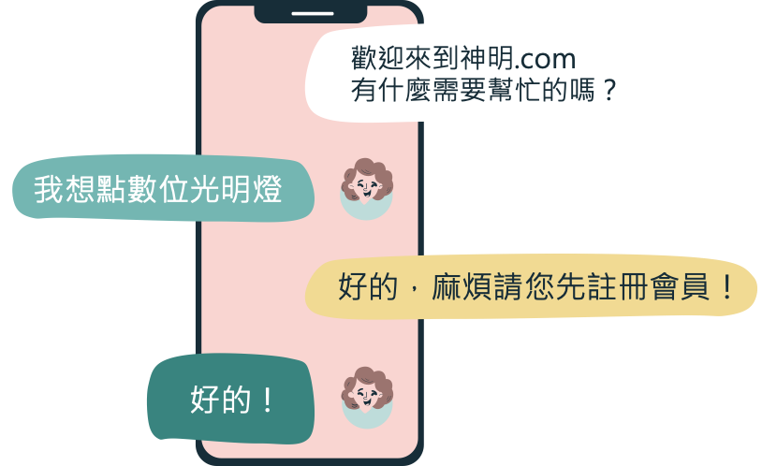

專題介紹
01
INTRODUCTION
本團隊希望結合傳統民間信仰以及聊天機器人(Chat Bot)，並且運用自然語言處理技術建構出一套虛擬廟公系統——「觀音媽達康」，使聊天機器人作為廟公虛擬代理人。
7

Slide 8
02
鄭育存 | 戴珮筑
系統架構/流程規劃 與設計 | 介面設計
文件撰寫、PPT製作 | 文件撰寫、PPT製作
LineBot實作 | 數位光明燈實作
報告 | 報告
分工表
8

Slide 9
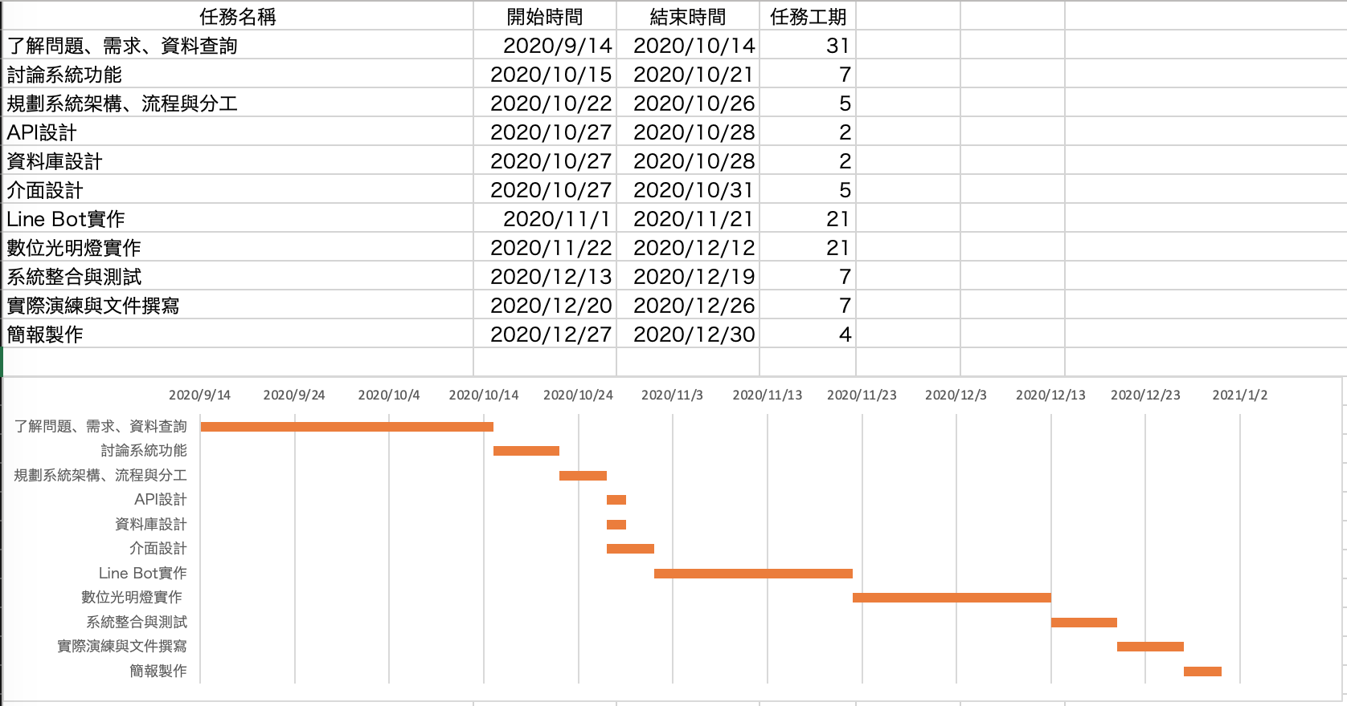
03 專題內容
CONTEXT
甘特圖
Gantt Chart
9

Slide 10
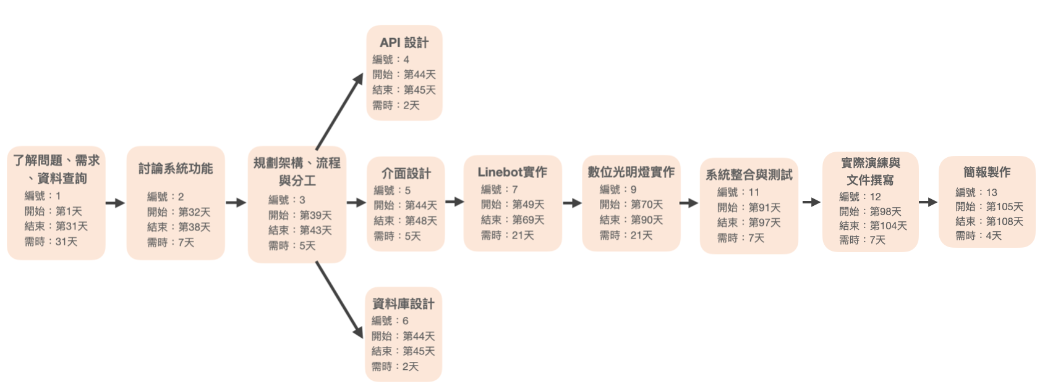
03 專題內容
CONTEXT
PERT / CPM圖
關鍵路徑：1 ➡️ 2 ➡️ 3 ➡️ 5 ➡️ 7 ➡️ 9 ➡️ 11 ➡️ 12 ➡️ 13
10
10

Slide 11
03 專題內容
最新消息：提供信徒關於廟宇相關的最新消息，包含廟會活動、點光明燈時程、普渡事項等等事項公告。
數位農民曆：將傳統農民曆，轉換為數位化的形式。列出每日宜、不宜的事項，供有需要的信徒參考使用。
信徒問答：以關鍵字的方式，會在後端抓取相關關鍵字，並做相對應的答覆。以回答信徒日常問題，減低廟公日常工作負擔。
數位光明燈：將傳統的點光明燈流程變成數位化的方式，首先一樣會填寫基本資料，接下來可以選擇預想點的光明燈種類，就可以依照信徒心意捐獻功德金，再來我們會幫信徒客製化成一張專屬信徒的圖片，播放至神明面前LCD螢幕中，達到跟神明互動的效果。
人員管理：管理信徒、廟公資料。
活動特區：用來針對不同時期不同活動，所特設專區，甚至可以做活動的互動。
CONTEXT
功能性需求
11

Slide 12
03 專題內容
反應時間(response time) ：提供使用者相關Line Bot觸發事件，須花費之時間約在1-4秒內完成。
使用性(usability)：年輕人Line使用率極高，能夠快速上手。對於老年人來說，可能比較不適應跟陌生，可能需要年輕人從旁指導，但約10分鐘內可以輕鬆上手。
可靠度(reliability)：系統將建置雲服務當中，會有相當良好的維運機制，可用性高達99.999%。
效能(performance)：Line Bot及相關平台應同時提供約1,000人以上上線使用。
維護性(maintainability)：coding style會遵循pep8使用規範、Git管理部分git commit 會遵循feat、fix等相關通用的type型態紀錄其commit。
CONTEXT
非功能性需求
12

Slide 13
03 專題內容
CONTEXT
觀音媽達康
功能分解圖 FDD
Functional Decomposition Diagram
Line Bot
最新消息公告
數位農民曆
信徒問答
數位光明燈
人員管理
活動特區
客製化圖片
查詢 數位光明燈
LinePay
信徒
廟公
13

Slide 14
03 專題內容
CONTEXT
信徒或廟公透過點選最新消息，取得廟宇最新公告消息。
信徒或廟公可以透過數位農民曆查詢每日宜、不宜事項，供參考使用。
信徒可以透過文字對話的方式，詢問關於廟宇歷史、禁忌等相關問題。
廟公可以透過登入機制，獲得回覆信徒訊息等廟公專屬功能。
信徒可以透過登入/註冊機制，獲取光明燈、活動專區的功能。
任何人註冊/登入必須更新紀錄於資料庫。
信徒透過活動特區，取得近期活動的相關遊戲，Ex.刮刮樂遊戲。
信徒預想點光明燈需要填寫相關個人基本資料。
信徒填寫完個人基本資料後，即可選擇光明燈類型。
信徒選擇完光明燈類型，即可串接金流，依照心意捐獻功德金。
任何人點光明燈必須更新紀錄於資料庫。
完成信徒個人資料填寫、光明燈類型選擇、功德金捐獻以上三項後，後端便會開始處理信徒名字＋光明燈圖片合成。
將其合成完信徒光明燈之圖片，推送至神明面前LCD螢幕，及推送完成訊息到信徒Line Bot。
需求分析描述
14

Slide 15
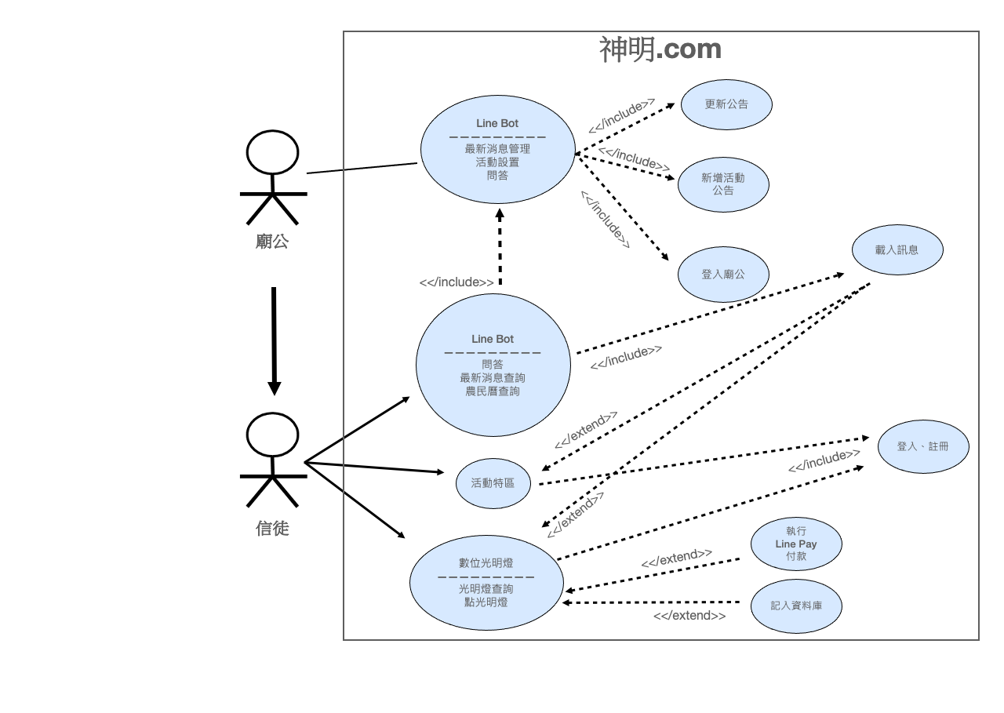
03 專題內容
觀音媽達康
CONTEXT
使用案例圖
15

Slide 16
03 專題內容
使用案例名稱 | 人員管理
行動者 | 信徒、廟公
說明 | 描述人員資訊的紀錄流程，並功能解鎖
完成動作 | 1.點選註冊。 2.填寫基本資料。 3.點選登入。 4.登入成功。 5.依照身分解鎖功能。
替代方案 | 1.點選註冊。 2.填寫基本資料。 3.點選登入。 4.登入失敗。 4.返回註冊頁面。
先決條件 | 填寫基本資料並完成註冊
後置條件 | 註冊完成，信徒可以登入並依照身份解鎖功能
假設 | 無
CONTEXT
使用案例說明
16

Slide 17
03 專題內容
使用案例名稱 | 數位光明燈
行動者 | 信徒
說明 | 描述點數位光明燈流程
完成動作 | 1.填寫信徒基本資料。 2.選擇光明燈類型。 3.捐獻功德金。 4.文字跟圖像合成。 5.同時推送完成訊息及推送圖像。 6.查詢光明燈。
替代方案 | 1.填寫信徒基本資料。 2.選擇光明燈類型。 3.捐獻功德金。 4.line pay支付失敗。 5.返回付款失敗錯誤訊息。 6.返回付款頁面。
先決條件 | 填寫基本資料並選擇光明燈類型及捐獻功德金
後置條件 | 影像跟文字合成並推送
假設 | 無
CONTEXT
使用案例說明
17

Slide 18
03 專題內容
使用案例名稱 | 信徒問答
行動者 | 信徒
說明 | 描述信徒跟機器人對話過程
完成動作 | 1.傳送問題。 2.針對關鍵字搜尋答案。 3.返回相對應的問題答案。
替代方案 | 1.傳送問題。 2.針對關鍵字搜尋答案。 3.沒有相關問題答案。 4.返回聽不懂訊息，請信徒再問一次。
先決條件 | 文字方式傳送，並問題中有關鍵字
後置條件 | 返回針對關鍵字相對應答案
假設 | 以文字方式傳送問題
CONTEXT
使用案例說明
18

Slide 19
03 專題內容
使用案例名稱 | 活動特區
行動者 | 信徒、廟公
說明 | 顯示近期廟宇活動資訊或活動的互動遊戲
完成動作 | 1.進入廟宇活動專區。 2.點選有興趣的廟宇活動。 3.顯示活動資訊。
替代方案 | 1.進入廟宇活動專區。 2.點選有興趣的廟宇活動。 3.活動結束。 5.返回結束訊息。
先決條件 | 點選廟宇活動專區
後置條件 | 顯示廟宇活動專區頁面，並顯示相對應活動進行互動
假設 | 無
CONTEXT
使用案例說明
19

Slide 20
03 專題內容
使用案例名稱 | 數位農民曆
行動者 | 信徒
說明 | 以數位方式觀看農民曆
完成動作 | 1.數位農民曆查看
替代方案 | 1.數位農民曆查看。 2.網路不穩讀取失敗。 3.返回Error訊息。
先決條件 | 點選數位農民曆
後置條件 | 顯示數位農民曆頁面
假設 | 無
CONTEXT
使用案例說明
20

Slide 21
03 專題內容
使用案例名稱 | 最新消息
行動者 | 信徒、廟公
說明 | 查看最新消息
完成動作 | 1.最新消息查看
替代方案 | 1.最新消息查看 2.網路不穩讀取失敗。 3.返回Error訊息。
先決條件 | 點選最新消息
後置條件 | 顯示最新消息公告頁面
假設 | 無
CONTEXT
使用案例說明
21

Slide 22
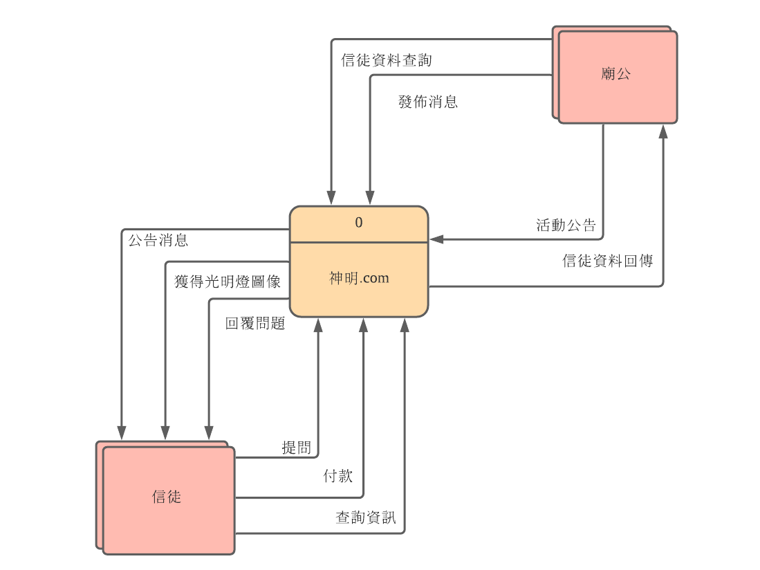
03 專題內容
CONTEXT
系統環境圖
DFD
觀音媽達康
22

Slide 23
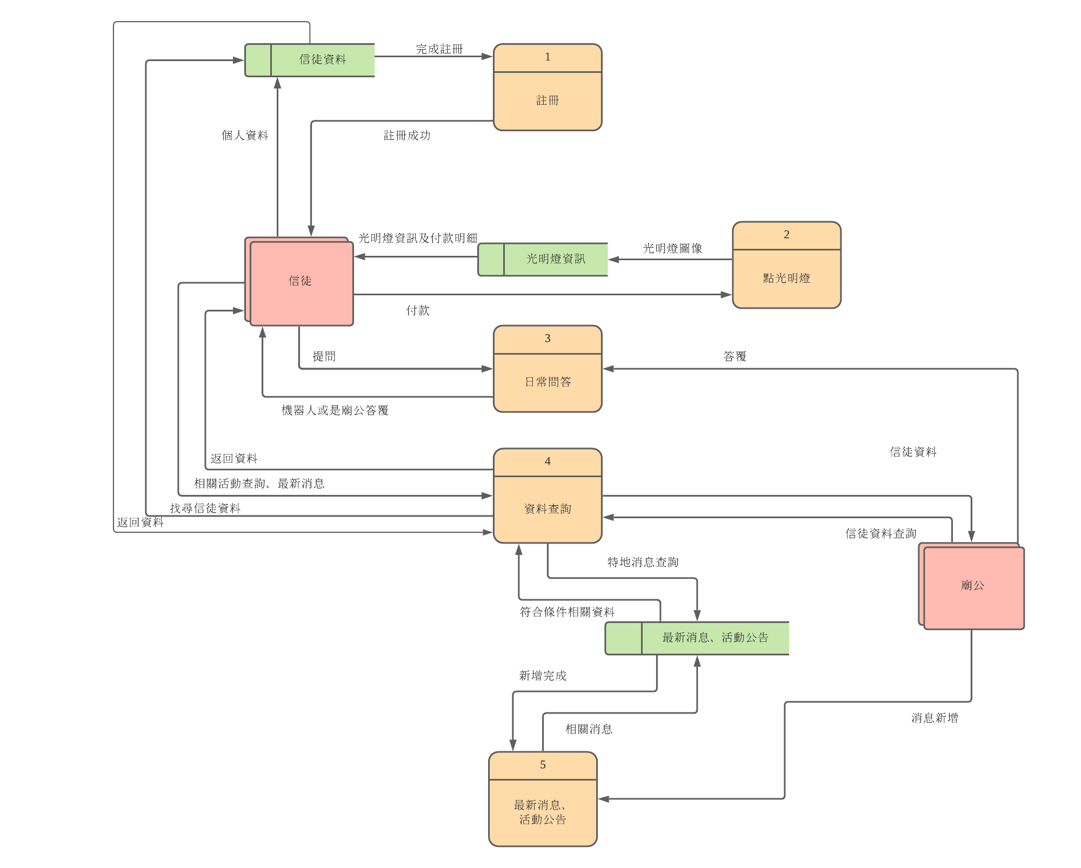
03 專題內容
CONTEXT
圖 0
23

Slide 24
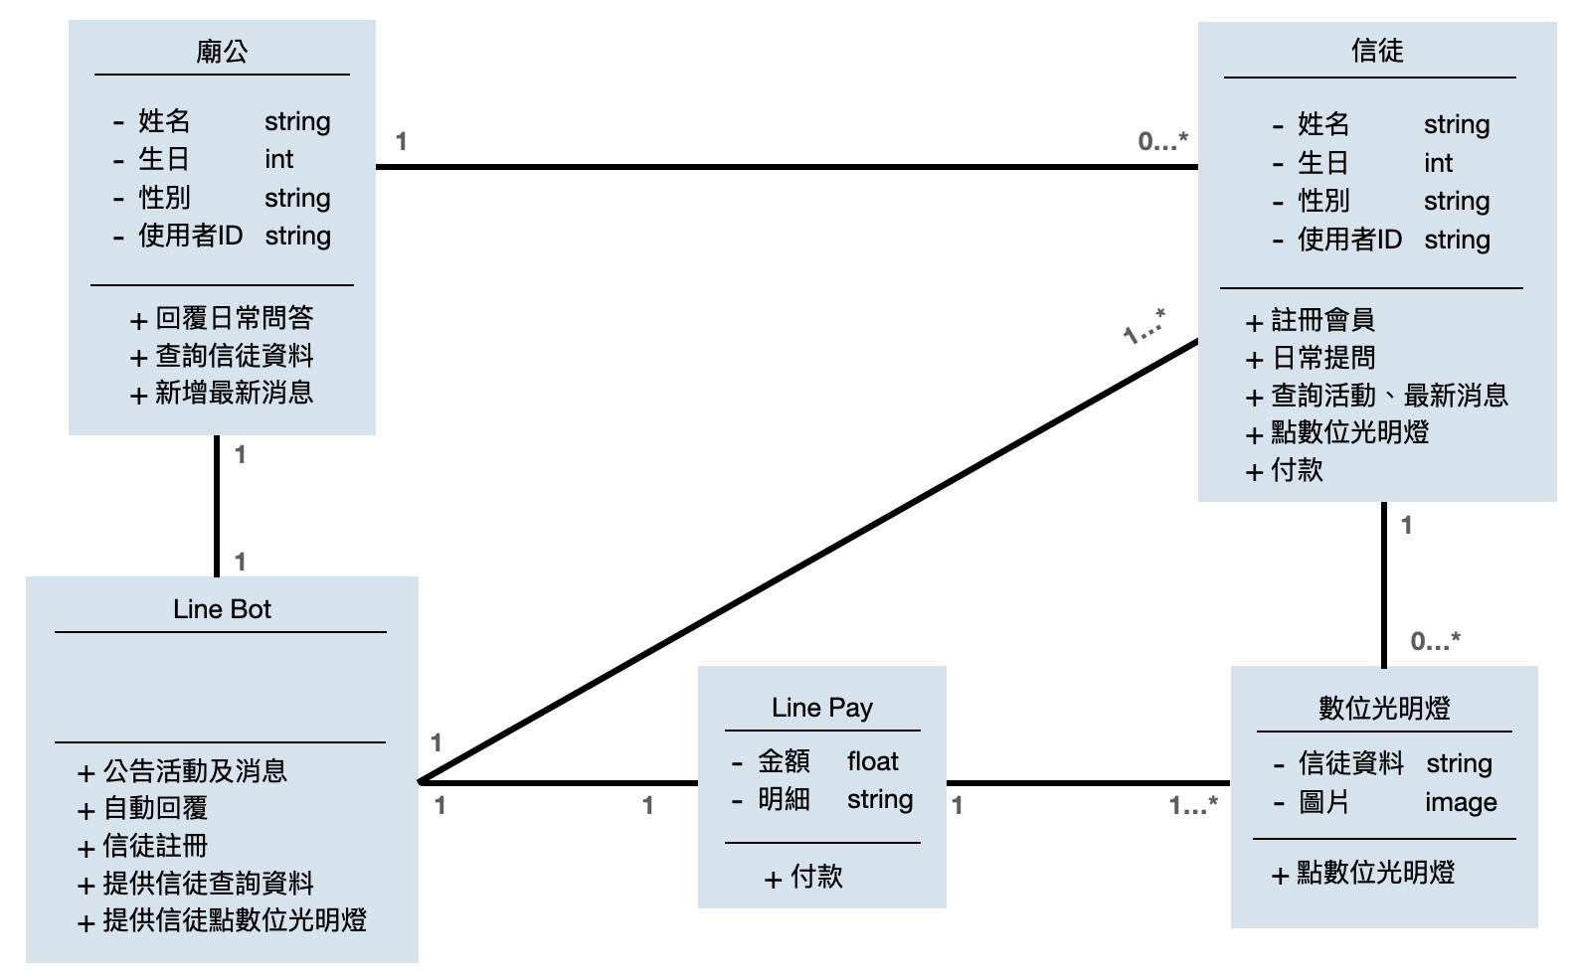
03 專題內容
CONTEXT
UML 類別圖
Class Diagram
24
Notes:
改圖 沒有帳號密碼

Slide 25
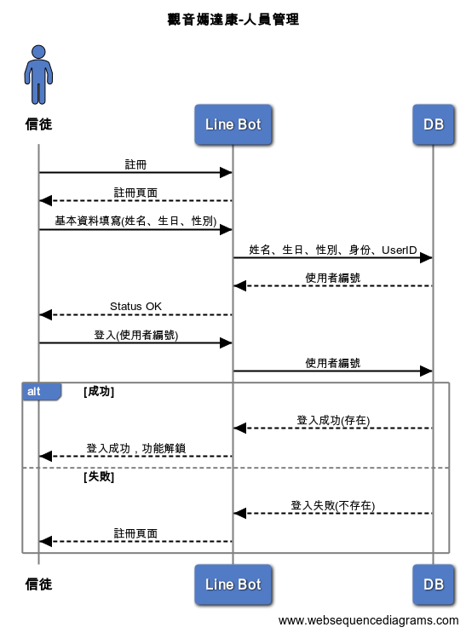
03 專題內容
CONTEXT
人員管理-循序圖
25
Notes:
改圖 沒有帳號密碼

Slide 26
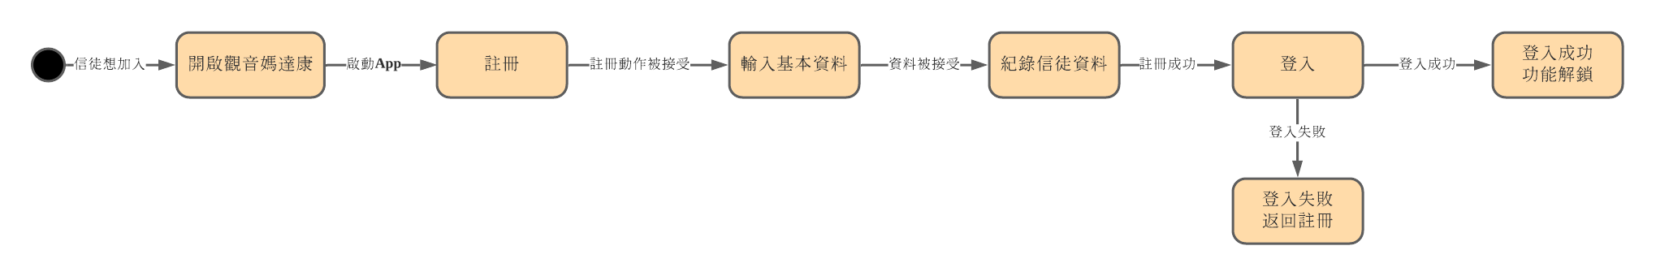
03 專題內容
CONTEXT
人員管理-活動圖
26
Notes:
改圖 沒有帳號密碼

Slide 27
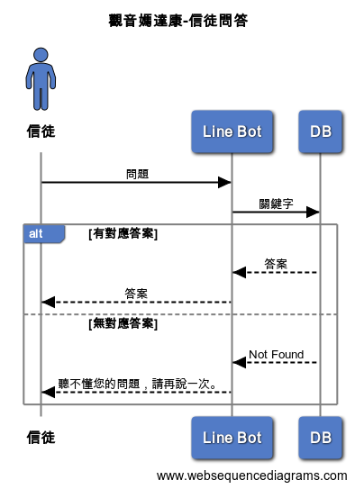
03 專題內容
CONTEXT
信徒問答-循序圖
27
Notes:
改圖 沒有帳號密碼

Slide 28
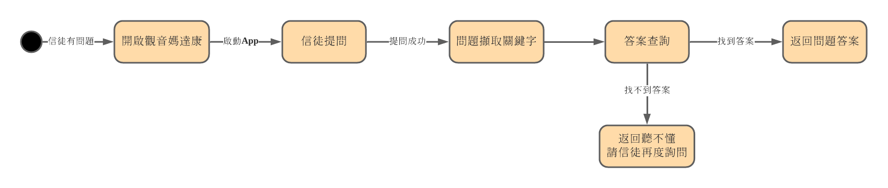
03 專題內容
CONTEXT
信徒問答-活動圖
28
Notes:
改圖 沒有帳號密碼

Slide 29
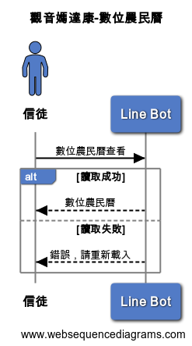
03 專題內容
CONTEXT
數位農民曆-循序圖
29
Notes:
改圖 沒有帳號密碼

Slide 30
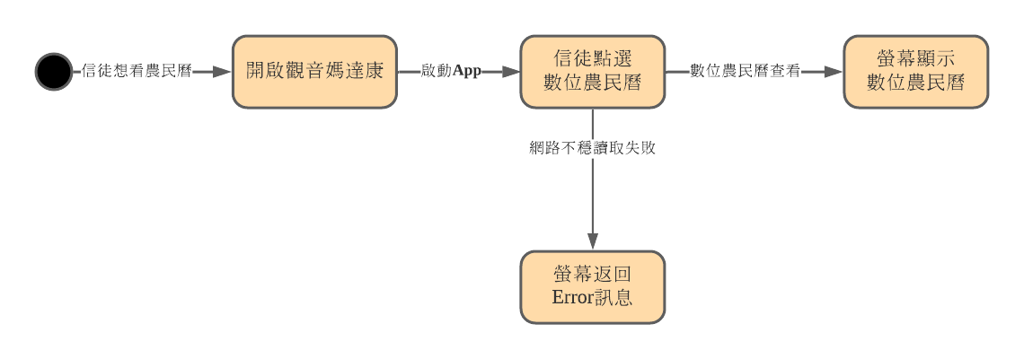
03 專題內容
CONTEXT
數位農民曆-活動圖
30
Notes:
改圖 沒有帳號密碼

Slide 31
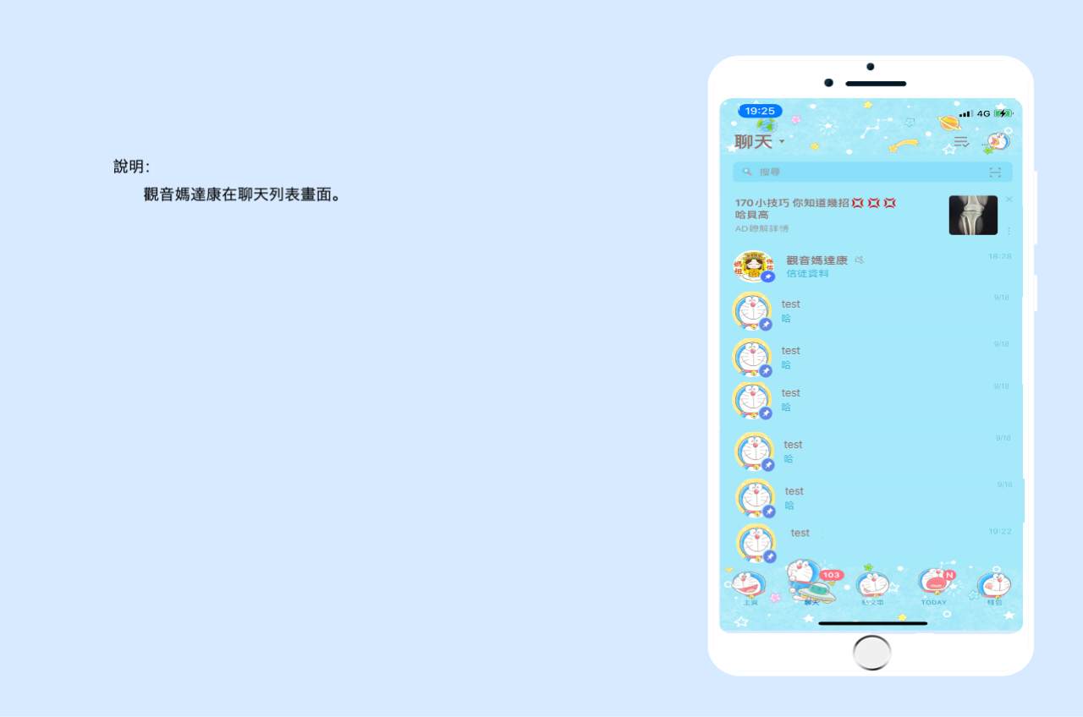
03 專題內容
CONTEXT
分鏡版
Storyboard
31

Slide 32
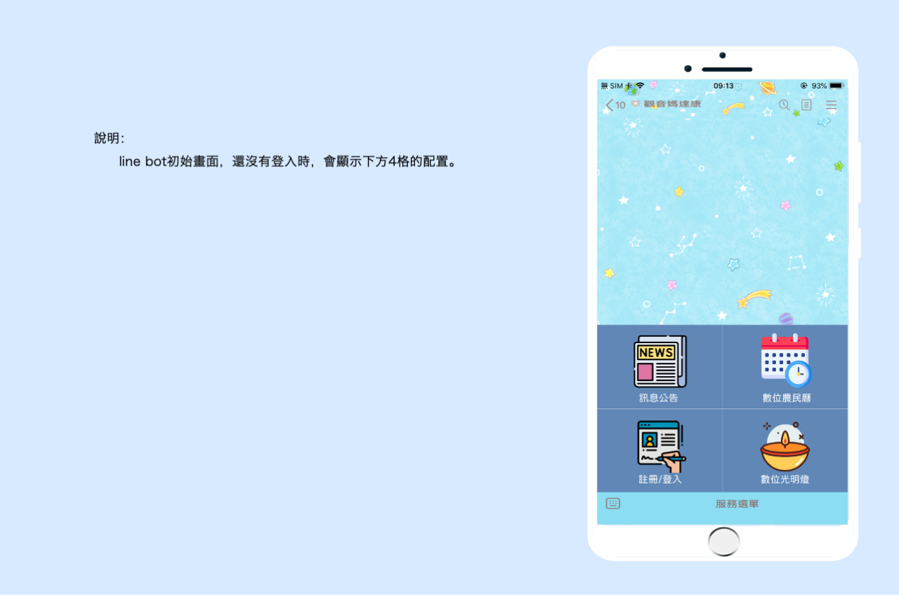
03 專題內容
CONTEXT
分鏡版
Storyboard
32

Slide 33
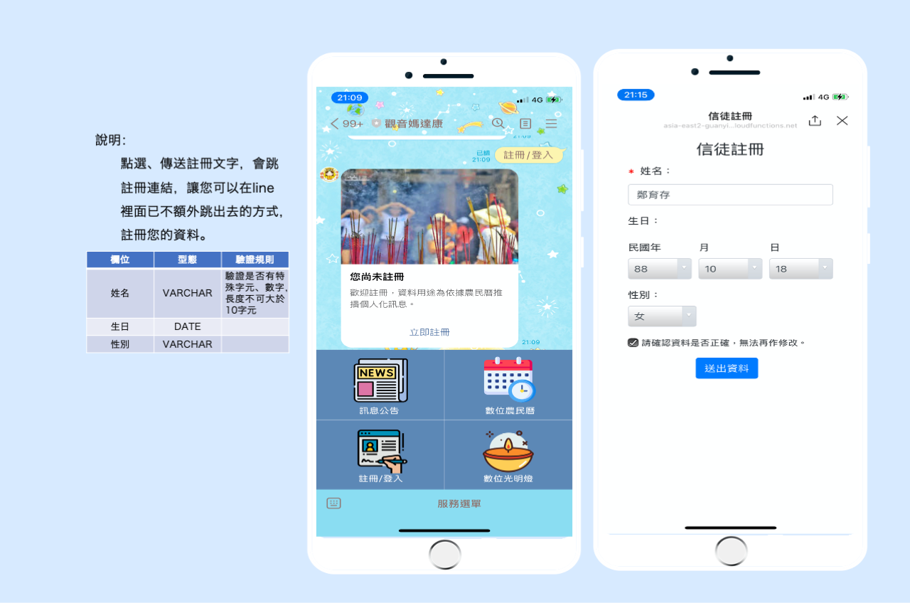
03 專題內容
CONTEXT
分鏡版
Storyboard
33

Slide 34
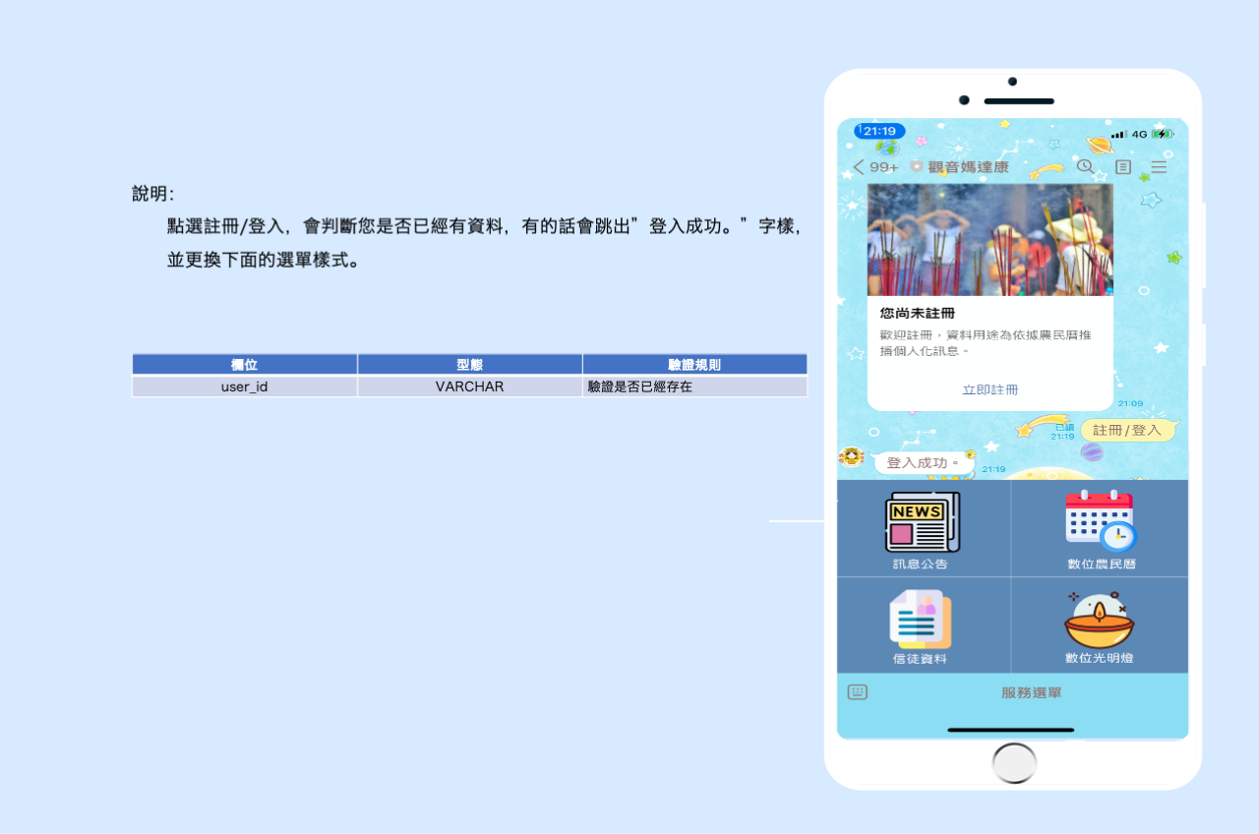
03 專題內容
CONTEXT
分鏡版
Storyboard
34

Slide 35
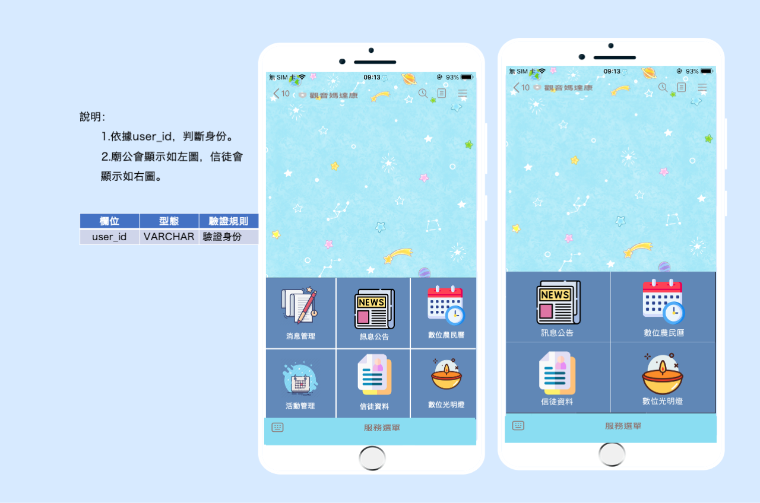
03 專題內容
CONTEXT
分鏡版
Storyboard
35

Slide 36
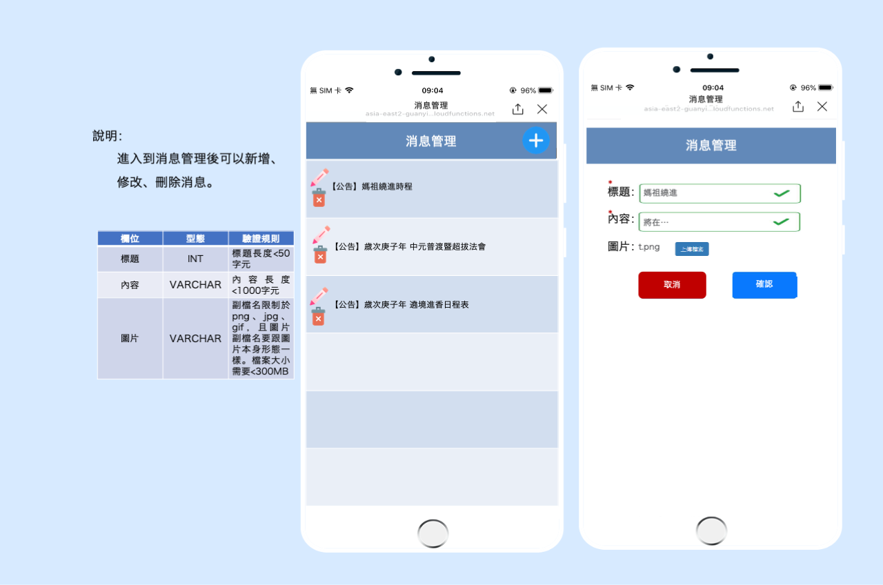
03 專題內容
CONTEXT
分鏡版
Storyboard
36

Slide 37
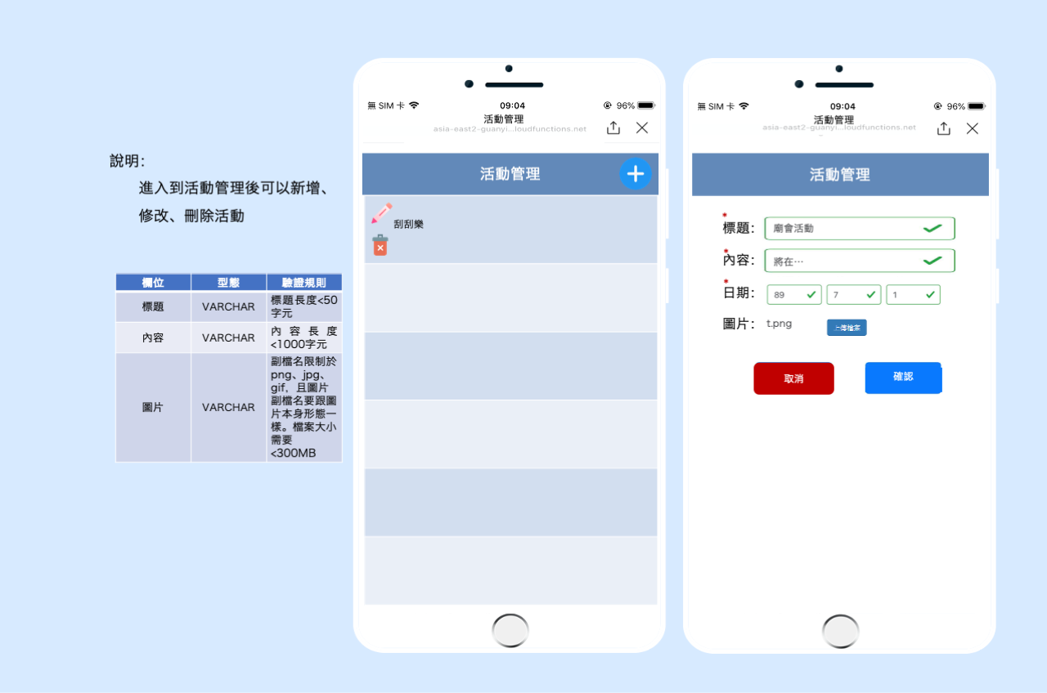
03 專題內容
CONTEXT
分鏡版
Storyboard
37

Slide 38
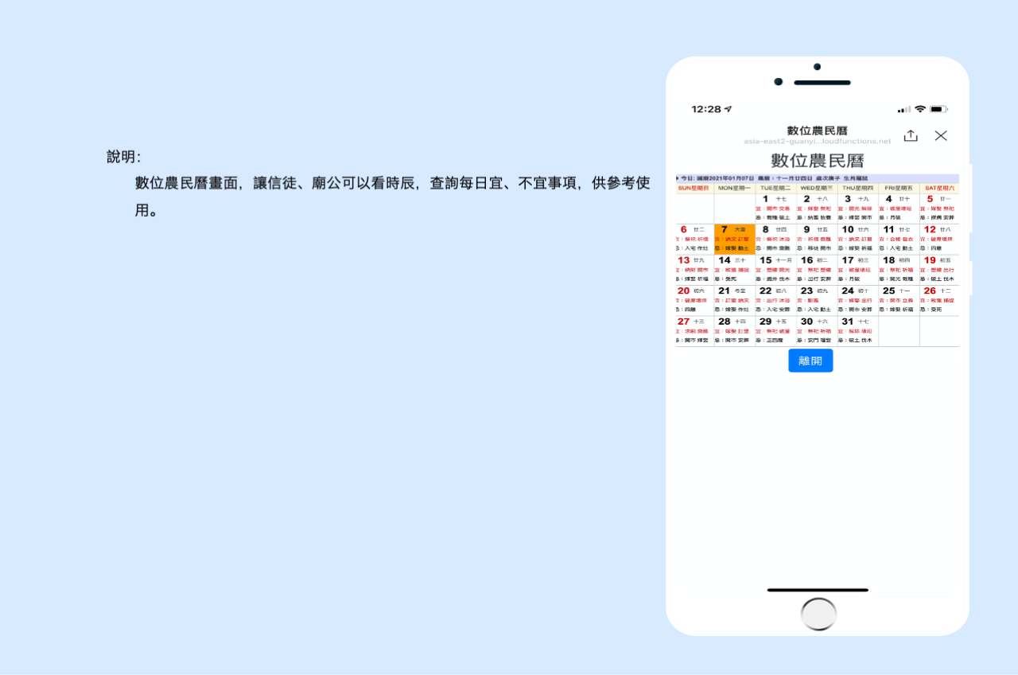
03 專題內容
CONTEXT
分鏡版
Storyboard
38

Slide 39
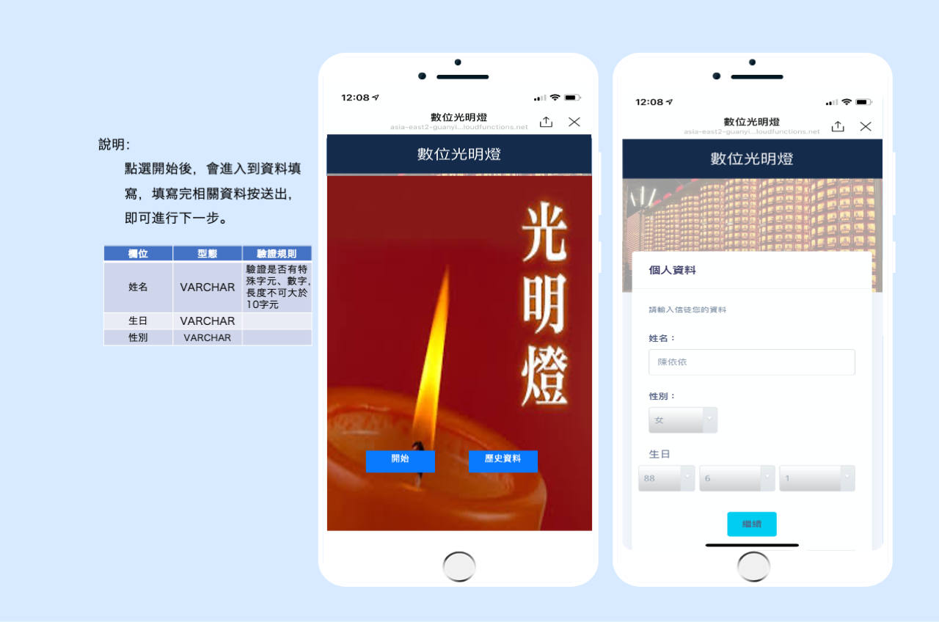
03 專題內容
CONTEXT
分鏡版
Storyboard
39

Slide 40
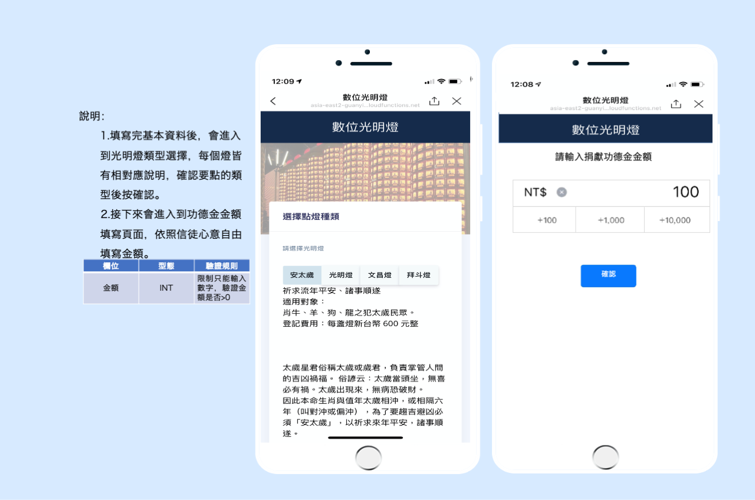
03 專題內容
CONTEXT
分鏡版
Storyboard
40

Slide 41
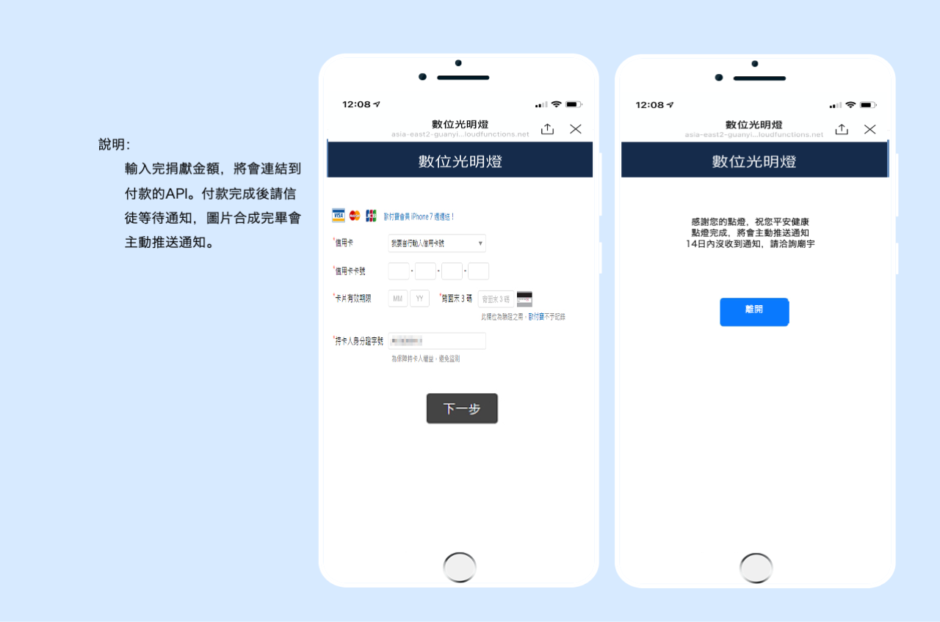
03 專題內容
CONTEXT
分鏡版
Storyboard
41

Slide 42
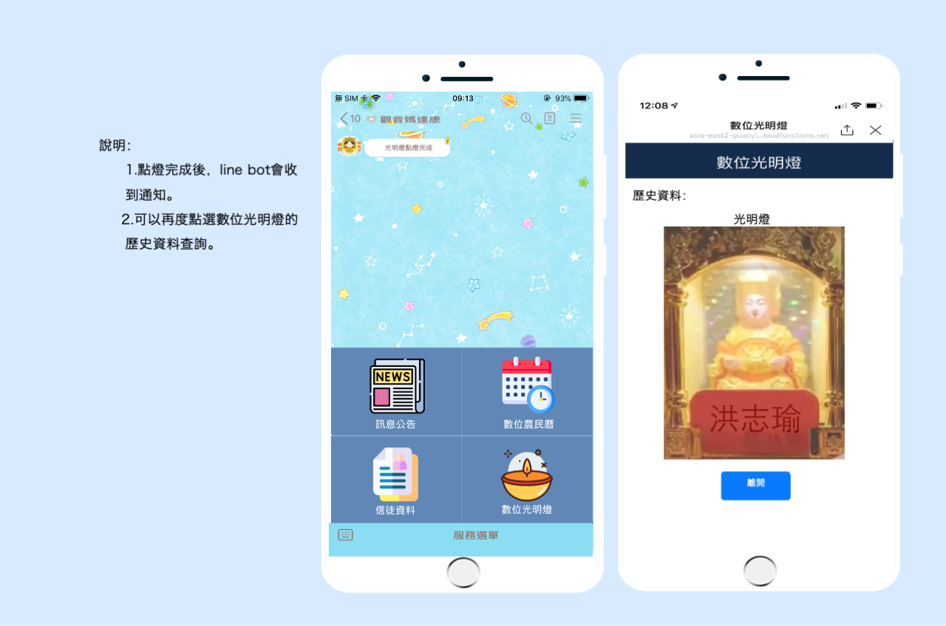
03 專題內容
CONTEXT
分鏡版
Storyboard
42

Slide 43
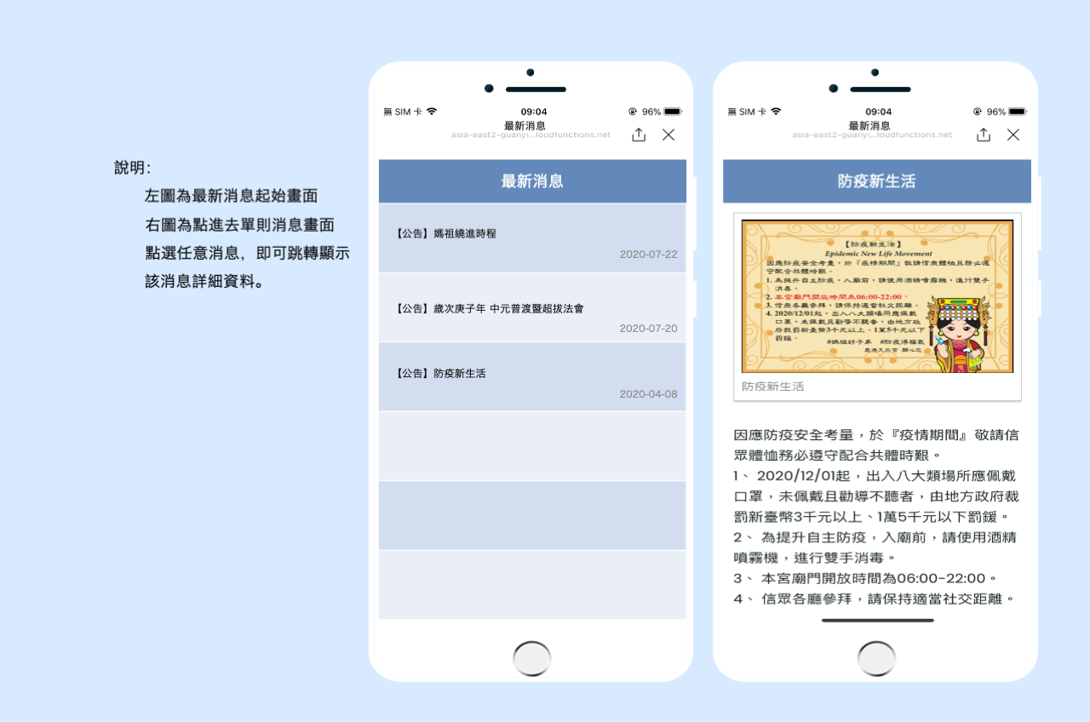
03 專題內容
CONTEXT
分鏡版
Storyboard
43

Slide 44
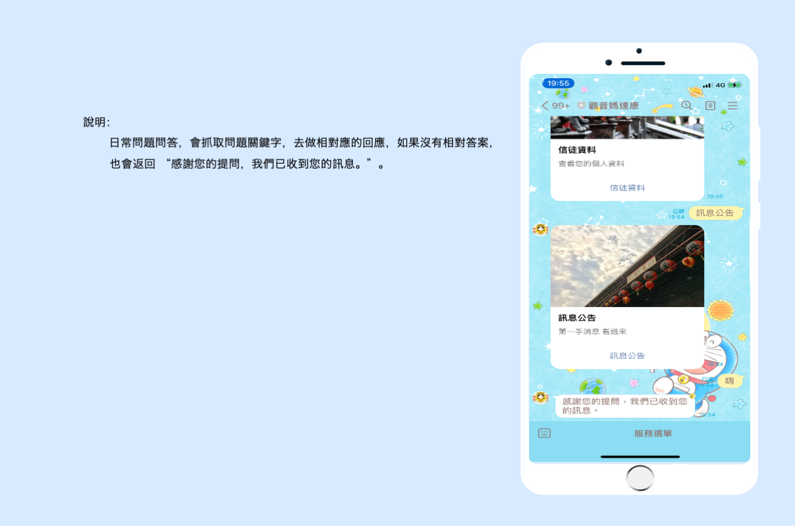
03 專題內容
CONTEXT
分鏡版
Storyboard
44

Slide 45
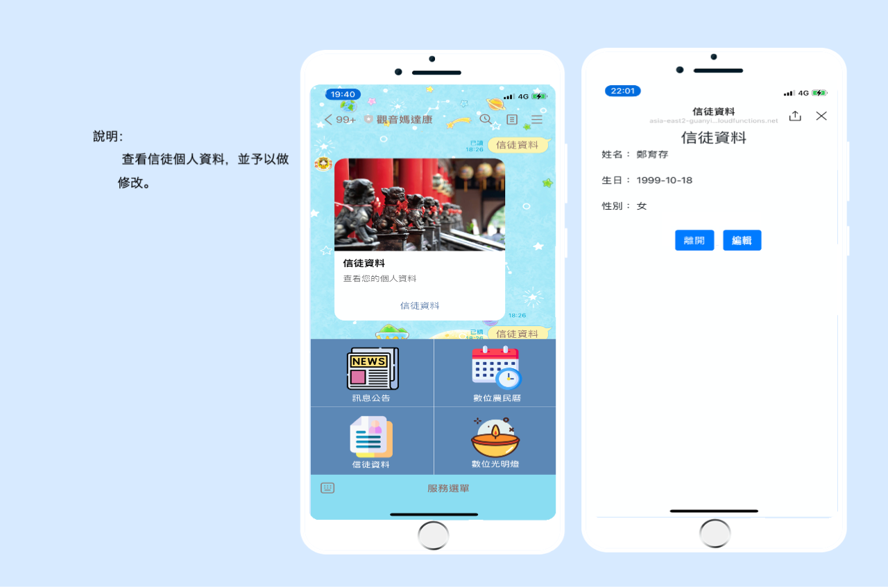
03 專題內容
CONTEXT
分鏡版
Storyboard
45

Slide 46
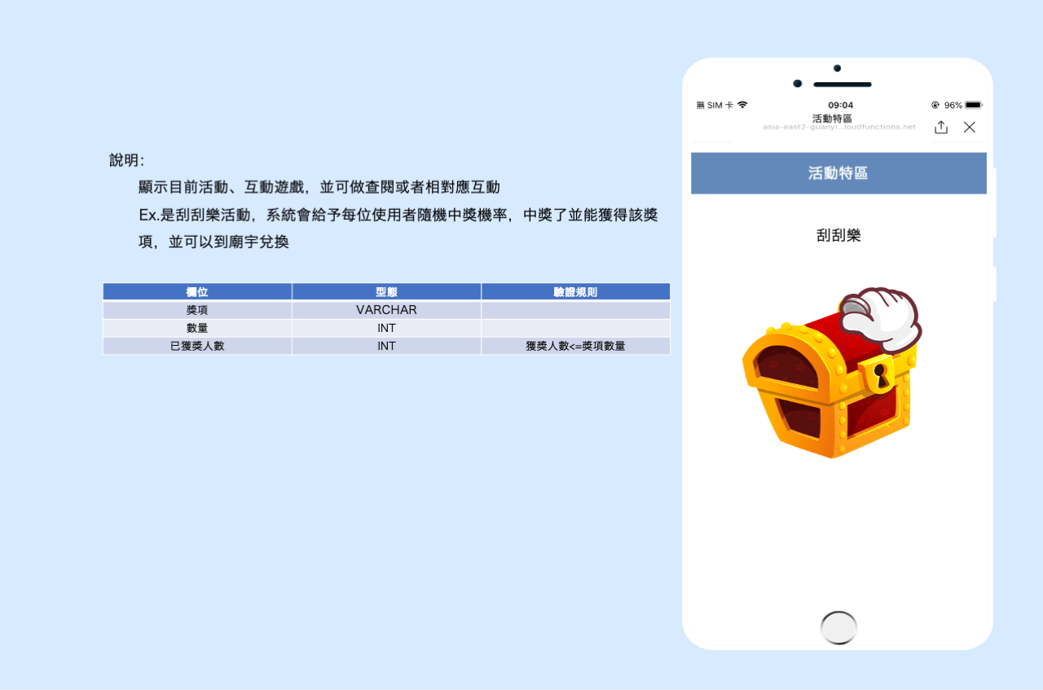
03 專題內容
CONTEXT
分鏡版
Storyboard
46

Slide 47
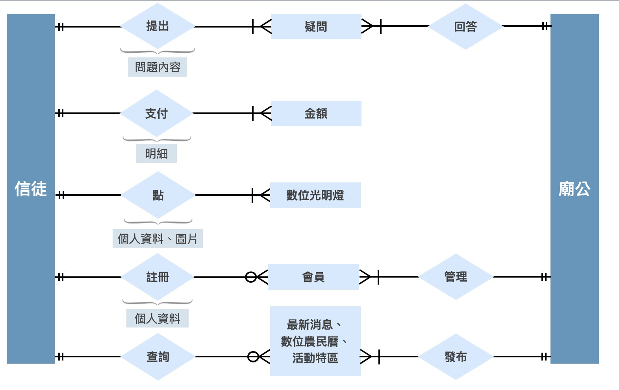
03 專題內容
CONTEXT
實體關係圖 ERD
Entity-relationship Diagram
47

Slide 48
04 進度展示
Demo
實際操作影片
使用程式語言：Node.js、Python
使用資料庫：MySQL
部署在：GCP（光明燈網頁是在自己VM上）
48

Slide 49
thank you

